Slide 1
Herramientas para Computación de Altas Prestaciones
-Resolución de sistemas de Ecuaciones Lineales.
-Sistemas Triangulares

Slide 2
Contenidos
-Introducción
-Resolución de sistemas triangulares
-Resolución de sistemas triangulares con múltiples lados derechos

Slide 3
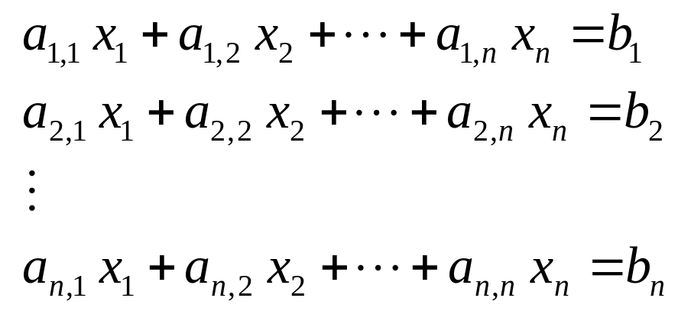
INTRODUCCIÓN
Pretendemos resolver un sistema de n ecuaciones lineales con incógnitas:
En forma matricial lo expresamos como:
Ax=b
donde A∈ℜ ^{nxn}, x∈ℜ ^{n} , b∈ℜ ^{n}

Slide 4
INTRODUCCIÓN
Sólo consideramos sistemas con el mismo número de incógnitas y de ecuaciones.
El sistema tendrá solución única si y sólo sí la matriz A tiene inversa (x=A⁻¹b)
A tiene inversa ↔ determinante(A) <> 0 ↔
Rango(A)=n

Slide 5


Sistemas triangulares
Las técnicas directas de resolución de sistemas de ecuaciones lineales de la forma
Ax = b , donde A ; b
se basan en reducir el problema a la resolución de dos sistemas triangulares:
  Uno triangular superior.(Alg. eliminación progresiva).
  Otro triangular inferior. (Alg. eliminación regresiva).

Slide 6
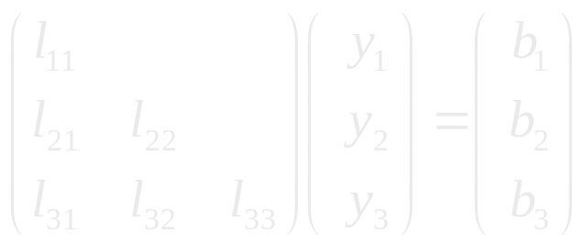
Resolución de un sistema triangular inferior
Supongamos que tenemos que resolver el sistema Ly = b con L triangular inferior:
L = (l_{ij}) ; l_{ij} = 0 si i<j y b
Para n=3 tenemos:
Se resuelve mediante el método de:
Eliminación Progresiva

Slide 7

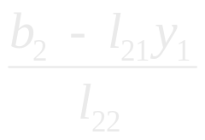
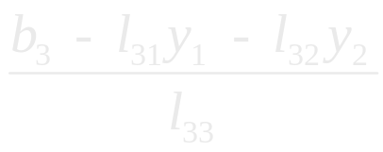
Método de Eliminación Progresiva
De la ecuación 1ª l₁₁y₁ = b₁ y₁ = si l₁₁ ≠ 0
De la ecuación 2ª l₂₁y₁ + l₂₂y₂ = b₂ y₂ = si l₂₂≠ 0
De la ecuación 3ª l₃₁y₁ + l₃₂y₂ + l₃₃y₃ = b₃
y₃ = siendo l₃₃≠0
Se debe cumplir l_{ii}≠0 para todo i ➔ el determinante de L = l₁₁·l₂₂·l₃₃ debe de ser distinto de cero, ➔ L debe ser invertible.

Slide 8


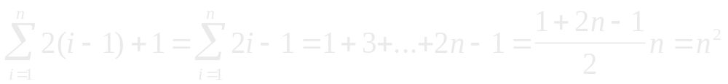
Algoritmo 1. Eliminación Progresiva
(por filas)
Dada una matriz L triangular inferior e invertible y un vector
b este algoritmo calcula un vector y tal que Ly = b.
For i = 1: n
y_{i} = b_{i}
For j = 1: i-1
y_{i} = y_{i} - l_{ij} y_{j}
End for
y_{i} =
End For
Coste :

Slide 9
Algoritmo 1.1. Eliminación Progresiva
(con overwriting); versión por filas
b(1)=b(1)/L(1,1)
For i = 2: n
b(i)=(b(i)-L(i,1:i-1)b(1:i-1))/L(i,i)
End For
Producto escalar de L(i,1:i-1) y b(1:i-1)

Slide 10

Algoritmo 2. Eliminación Regresiva
(por filas)
Dada una matriz U triangular superior e invertible y un vector
b este algoritmo calcula un vector y tal que Uy = b.
For i = n: 1:-1
y_{i} = b_{i}
For j = i+1:n
y_{i} = y_{i} - u_{ij} y_{j}
End for
y_{i} =
End For

Slide 11
Algoritmo 2.1. Eliminación Regresiva
(con overwriting); versión por filas
b(n)=b(n)/U(n,n)
For i = n-1: 1:-1
b(i)=(b(i)-U(i,i+1:n)b(i+1:n))/U(i,i)
End For
Producto escalar de U(i,i+1:n) y b(i+1:n)

Slide 12
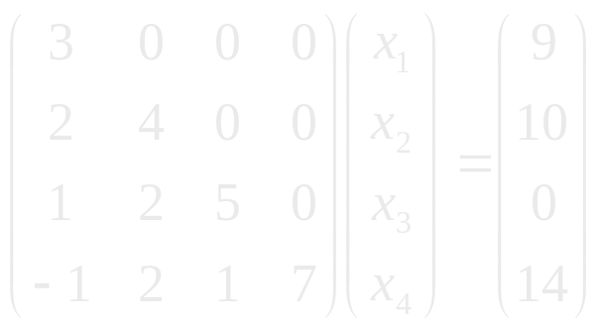
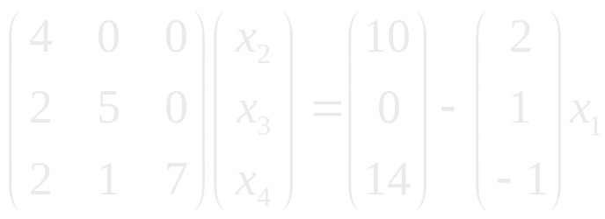
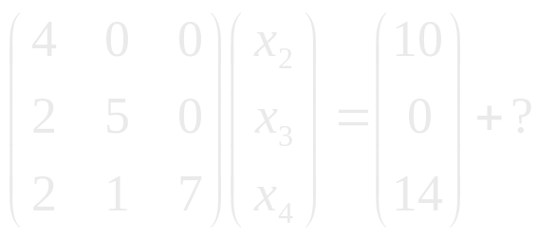
Algoritmo 1.3. Eliminación Progresiva
(con overwriting); versión por columnas
Sistema triangular superior
Obtenemos x₁=3 de la primera ecuación, nos quedan la 2,3 y 4:
La primera columna (menos el primer elemento) L(2:4,1) pasa al lado derecho multiplicada por -x₁

Slide 13
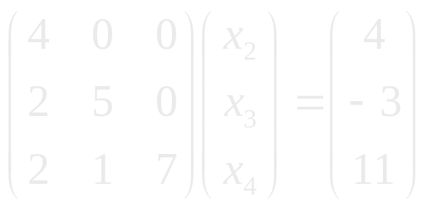
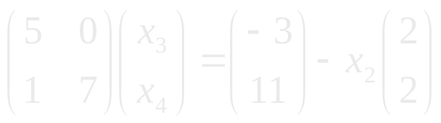
Algoritmo 1.3. Eliminación Progresiva
(con overwriting); versión por columnas
Simplificando:
Repetimos el proceso; obtenemos x₂=1 y la columna L(2:3,2) pasa al lado derecho multiplicada por –x₂
Simplificamos, y repetimos hasta el final…

Slide 14
Algoritmo 2.3. Eliminación Progresiva
(con overwriting); versión por columnas
El algoritmo procede eliminando las columnas del sistema, desde la 1 hacia delante, y obteniendo al mismo tiempo las incógnitas.
For j=1:n-1
b(j)=b(j)/L(j,j)
b(j+1:n)=b(j+1:n)-L(j+1:n,j)*b(j)
End
b(n)=b(n)/L(n,n)
saxpy
Acceso a L por columnas

Slide 15
Algoritmo 1.3. Eliminación Regresiva
(con overwriting); versión por columnas
Del mismo modo se puede modificar el algoritmo de eliminación regresiva:
For j=n:2:-1
b(j)=b(j)/U(j,j)
b(1:j-1)=b(1:j-1)-U(1:j-1,j)*b(j)
End
b(1)=b(1)/U(1,1)
saxpy

Slide 16
Sistema triangular inferior, con múltiples lados derechos
Resolver LX=B, donde L∈ℜ^{n*n} triangular inferior y X,B ∈ℜ^{n*q}
Los algoritmos anteriores se pueden adaptar fácilmente:
b(1,1:q)=b(1,1:q)/L(1,1)
For i = 2: n
b(i,1:q)=(b(i,1:q)-L(i,1:i-1)b(1:i-1,1:q))/L(i,i)
End For

Slide 17
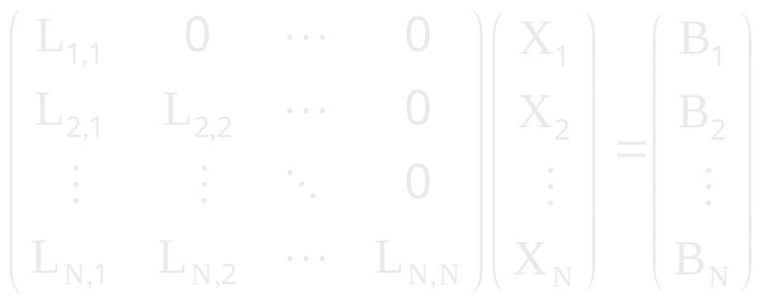
Sistema triangular inferior, con múltiples lados derechos; Versión a bloques.
-Las versiones anteriores tienen, en su bucle mas interno, saxpys o productos escalares
-Buscamos una versión basada en bloques y en producto de matrices
-Suponemos n (dimensión de las matrices) =N·l (N, número de bloques, l, dimensión de los bloques)

Slide 18
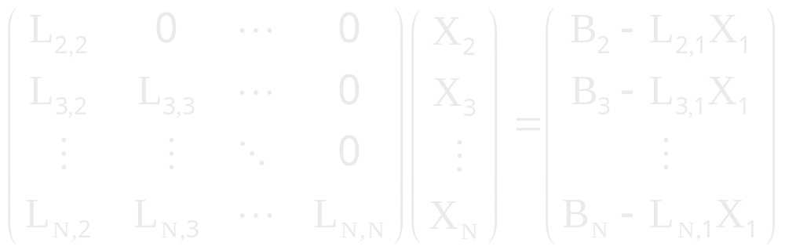
Sistema triangular inferior, con múltiples lados derechos; Versión a bloques.
-Algoritmo similar a la versión por columnas:
Obtener X₁, resolviendo L_{1,1}X₁=B₁
Como en el algoritmo de columnas, eliminamos el bloque de incógnitas X_{1,} y obtenemos el sistema “reducido”:
Los lados derechos B₂,…,B_{N} se sobreescriben con su nuevo valor
B₂-L_{2,1}X₁,…, B_{N}-L_{N,1}X₁

Slide 19
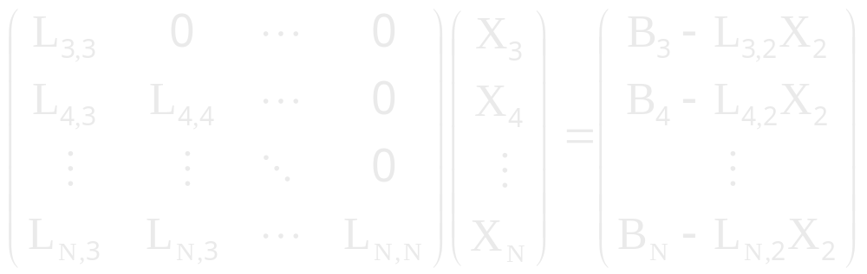
Sistema triangular inferior, con múltiples lados derechos; Versión a bloques.
Repetimos, resolviendo L_{2,2}X₂=B₂, obteniendo X₂, y de nuevo obtenemos un nuevo sistema reducido:
Y se repite hasta acabar.

Slide 20
Sistema triangular inferior, con múltiples lados derechos; Versión a bloques.
Algoritmo
Do j=1,N
Resuelve L_{j,j}X_{j}=B_{j}
Do i=j+1:N
B_{i}=B_{i}-L_{i,j}*X_{j}
End Do
End Do
-Update “saxpy” a bloques
-Multiplicación de matrices (para ser eficiente, el tamaño de bloque debe ser suficientemente grande)

Slide 21
Sistema triangular inferior, con múltiples lados derechos; Versión a bloques.
Algoritmo
Do j=1,N
Resuelve L_{j,j}X_{j}=B_{j}
Do i=j+1:N
B_{i}=B_{i}-L_{i,j}*X_{j}
End Do
End Do
¿Qué porcentaje de las operaciones es en “nivel 2” (resolución de sistemas triangulares)?
¿Qué porcentaje de las operaciones es en “nivel 3” (producto de matrices)?

Slide 22

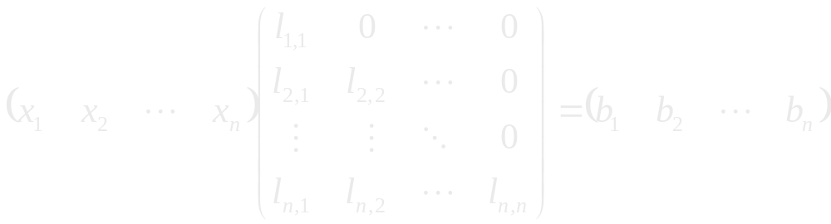
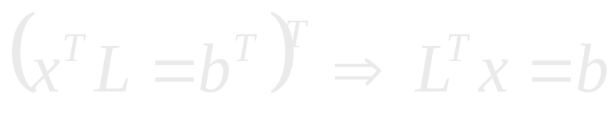
Sistemas triangulares “traspuestos”
A veces hay que resolver sistemas de la forma:
Solución: Trasponer el sistema:
Sistema triang. Sup.

